Slide 1
SQL 튜닝 프로젝트
Oracle 54기
강아현
임재영

Slide 2
INDEX
1. 실행 계획
2. 옵티마이저
3. Q & A
2016 ppt by ⓒ 유비

Slide 3
ㄴ
실행 계획

Slide 4
실행계획 이란?
옵티마이저에서 출력하는 내용.
옵티마이저에 의한 SQL문의 접근경로를 보여준다.

Slide 5
실행계획의 내용
명령문이 참조하는 테이블의 순서.
명령문에 언급된 각 테이블에 대한 액세스 방법
조인작업의 영향을 받는 테이블에 대한 조인 방법
데이터 작업 ; 필터, 정렬 등

Slide 6
실행계획을 보는 방법
SQL*Plus autotrace
EXPLAIN PLAN
V$SQL_PLAN
DBA_HIST_SQL_PLAN (AWR)
등등…..

Slide 7
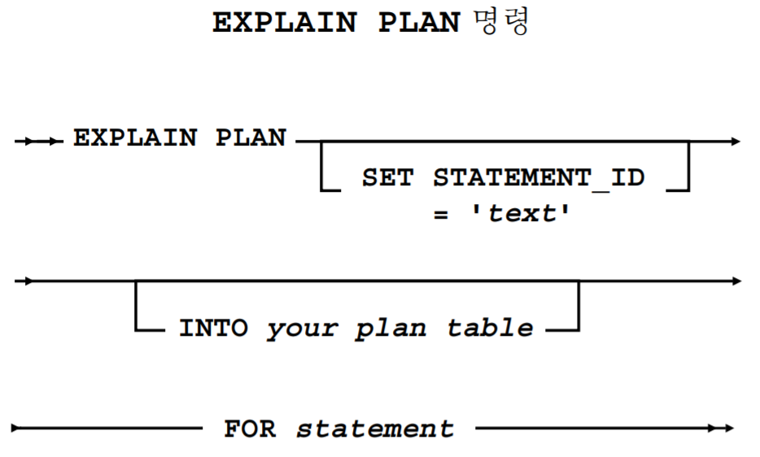
EXPLAIN PLAN

Slide 8
EXPLAIN PLAN 조회
Set autotrace off
EXPLAIN PLAN
SET STATEMENT_ID = 'demo01' FOR
SELECT e.last_name, d.department_name
FROM hr.employees e, hr.departments d
WHERE e.department_id = d.department_id;
SET LINESIZE 130
SET PAGESIZE 100
select * from table(DBMS_XPLAN.DISPLAY());

Slide 9
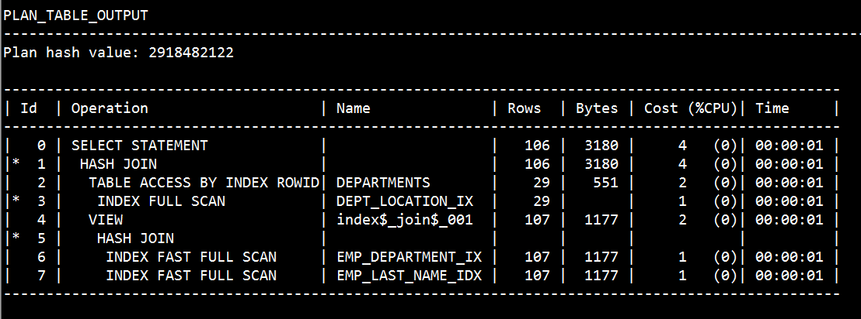
EXPLAIN PLAN 조회

Slide 10
PLAN_TABLE
Desc plan_table;
자동으로 생성된다.
SQL이 실행되지 않는다.
실제 실행계획이 아닐 수 있다.

Slide 11
V$SQL_PLAN VIEW
라이브러리 캐시에 있는 하나의 커서에 대한 실행계획을 검사하는 방법
실제로 사용된 계획을 표시.

Slide 12
V$SQL_PLAN 조회
(sys계정)
SELECT e.last_name, d.department_name
FROM hr.employees e, hr.departments d
WHERE e.department_id = d.department_id;

Slide 13
V$SQL_PLAN 조회
/*SQL ID 검색*/
SELECT SQL_ID, SQL_TEXT FROM V$SQL WHERE SQL_TEXT LIKE '%SELECT e.last_name, d.department_name%' ;

Slide 14
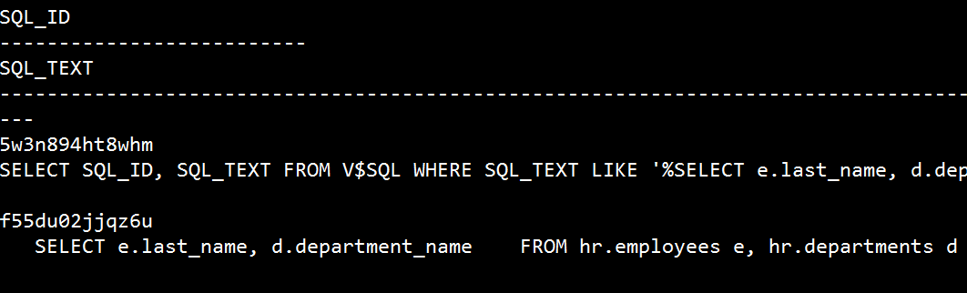
V$SQL_PLAN 조회

Slide 15
V$SQL_PLAN 조회
SELECT PLAN_TABLE_OUTPUT FROM
TABLE(DBMS_XPLAN.DISPLAY_CURSOR('f55du02jjqz6u'));

Slide 16
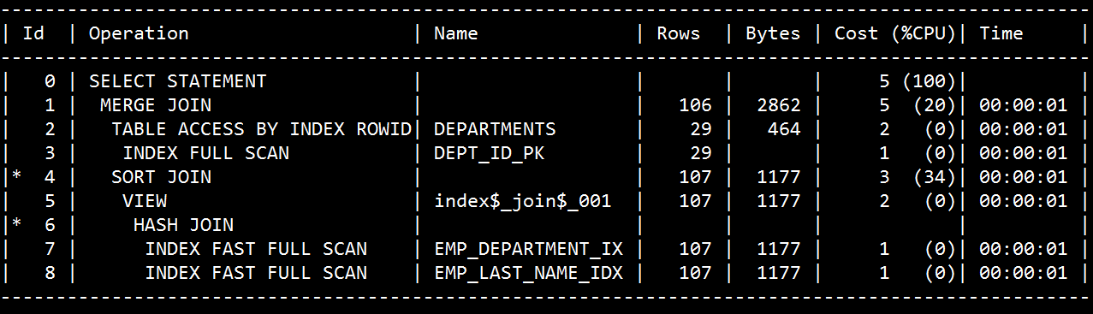
V$SQL_PLAN 조회

Slide 17
ㄴ
옵티마이저

Slide 18

1-1 옵티마이저란?
?
SQL
실행결과
Notes:
- 사용자가 SQL문을 작성을 해서 중간에 서버에서 어떻게 SQL문이 실행되는지 설명

Slide 19
1-1 옵티마이저란?
SQL을 처리하는 최저비용의 경로를 생성해주는 DBMS 내부 핵심 엔진
옵티마이저가 생성한 처리경로를 실행계획이라고 함.
사용자가 원하는 결과를 얻는데 필요한 처리절차는 옵티마이저가 자동으로 생성해준다.

Slide 20
1-2 옵티마이저 중요성
편의성
성능

Slide 21
1-3 옵티마이저 종류
RBO
(Rule Based Optimizer)
CBO
(Cost Based Optimizer)
미리 정해진 규칙에 의해 동작.
우선순위에 따라 실행계획 생성.
휴리스틱 옵티마이저라고도 함.
비용을 기반으로 최적화 수행.
비용은 소요되는 일량 ,시간을 의미 한다.
통계정보를 이용한다.

Slide 22
1-4 최적화 과정
SQL
Parsed
SQL
Parser

Slide 23
1-4 최적화 과정
Optimizer
Query
Transformer
Estimator
Plan Generator
파싱된 SQL 최적화 쉬운 형태로 변환
단, 쿼리 변환 후 수행 결과가 일치되어야 한다.
Execution
Plan
실행계획 전체의 총 비용을 계산한다.
비용계산에 통계정보를 이용한다.
Row
Source
하나의 쿼리에 후보군이 되는 실행계획들을 생성해 낸다.
Optimizer
Row-Source
Generation

Slide 24
Optimizer
Query
Transformer
Estimator
Plan Generator
파싱된 SQL 최적화 쉬운 형태로 변환
단, 쿼리 변환 후 수행 결과가 일치되어야 한다.
실행계획 전체의 총 비용을 계산한다.
비용계산에 통계정보를 이용한다.
하나의 쿼리에 후보군이 되는 실행계획들을 생성해 낸다.

Slide 25
1-4 최적화 과정
Row
Source
실행
결과
Excute

Slide 26
1-5 옵티마이저 힌트
?
Optimizer
Optimizer Hint
Notes:
사용자가 만약에 내가 실행하고 싶은 SQL문장을 제어하고 싶거나 Optimizer가 잘못된 판단을 하는 경우 사용자가 직접 Optimizer를 제어할 수 있는 방법은 없는가?

Slide 27
Optimizer Hint
SELECT /*+ HINT */
SQL 키워드(SELECT,UPDATE 등) 뒤에 위치 해야 한다.
힌트 주석은 하나이지만 힌트는 여러 개 일 수 있다.
힌트는 힌트가 나타나는 블록에만 적용된다.
별칭 사용할 경우 별칭만 사용 가능하다.
오류가 발생하면 힌트를 무시하고 실행한다.

Slide 28
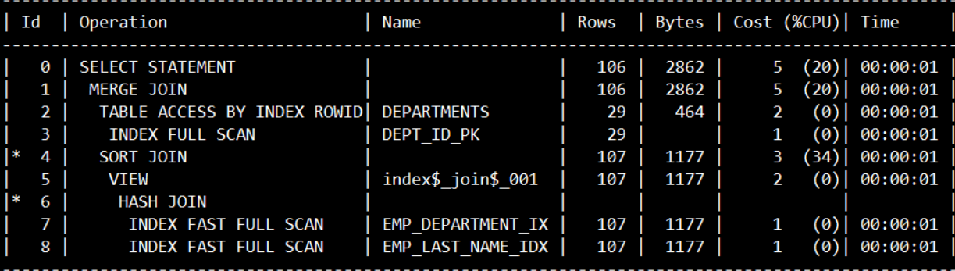
Optimizer Hint 예제
set autotrace on
SELECT last_name , department_name
FROM employees e JOIN departments d
ON ( e.department_id = d.department_id);

Slide 29
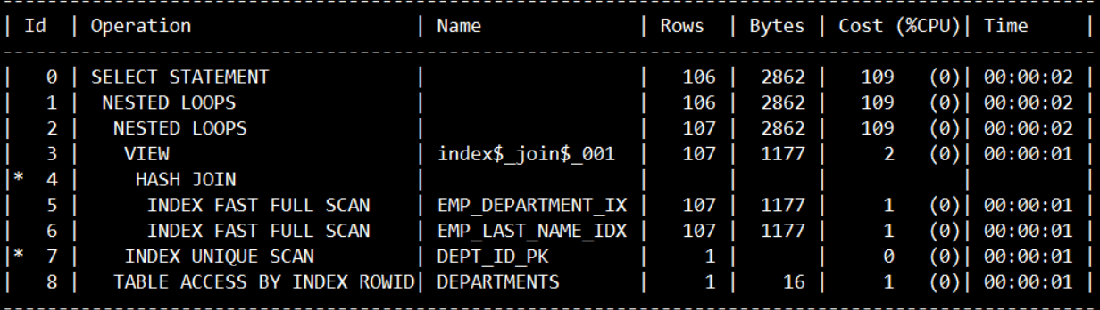
Optimizer Hint 예제
SELECT /*+ ordered use_nl(d) */
last_name , department_name
FROM employees e JOIN departments d
ON ( e.department_id = d.department_id);

Slide 30
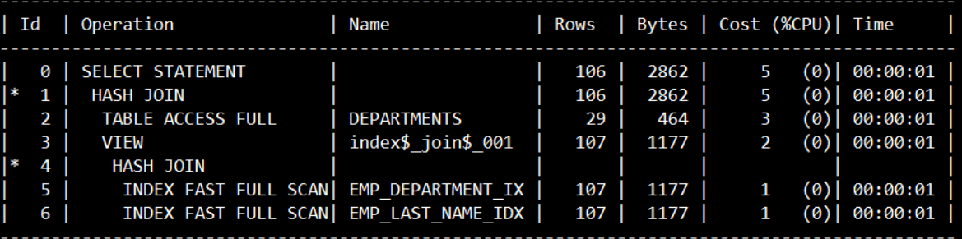
Optimizer Hint 예제
SELECT /*+ use_hash(e d) */
last_name , department_name
FROM employees e JOIN departments d
ON ( e.department_id = d.department_id);

Slide 31
1-6 옵티마이저 한계
옵티마이저 팩터 부족
통계 정보의
부정확성
규칙에
의존하는
CBO

Slide 32
Q & A

Slide 33
THANK YOU

